Slide 1
Notes:
Välkommen till Projektet min story vår agendas webbinarium som vi idag håller i samband med folkhögskolans dag som är den 17 april.
I år är temat för folkhögskolans dag demokrati och i vårt webbinarium kommer vi dela med oss av metoder och övningar som vi använder oss av i vårt projekt och som vi anser bidrar till att stärka demokratin i samhället.
Jag vill börja med att kort gå igenom dagens upplägg…

Slide 2
Program
Kort introduktion till projektet och metoden
Workshop i metoden jag-vi-världen
Avslutning
Notes:
Vi kommer börja med en kort introdutkion till projektet, vår metod och varför projektet är viktigt ur en demokratisynpunkt
Därefter kommer vi genomföra en workshop i metoden ”!

Slide 3
Presentationsrunda
Namn och skola

Slide 4
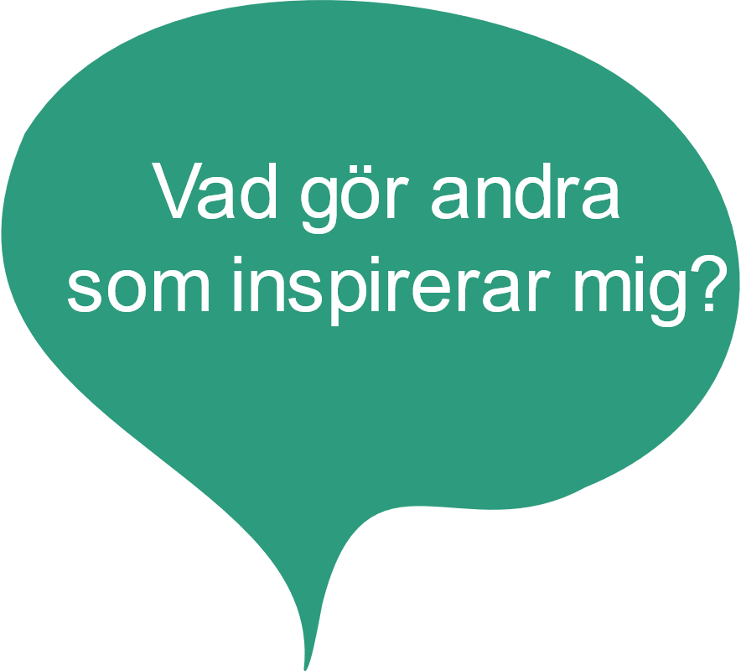
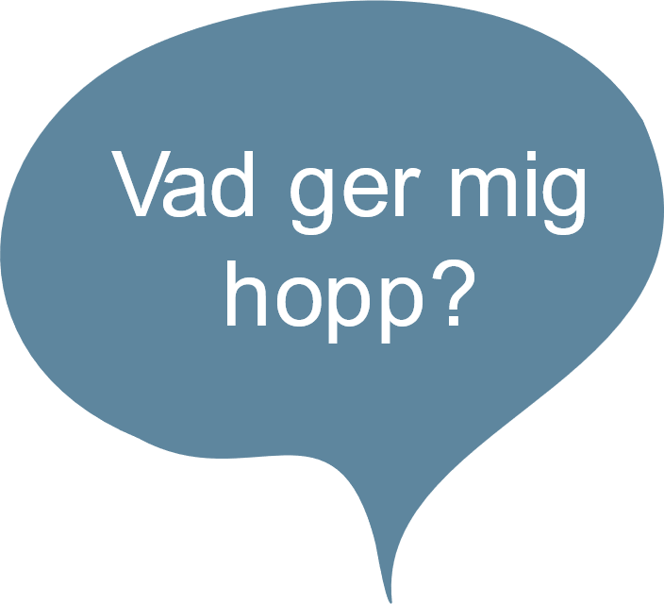
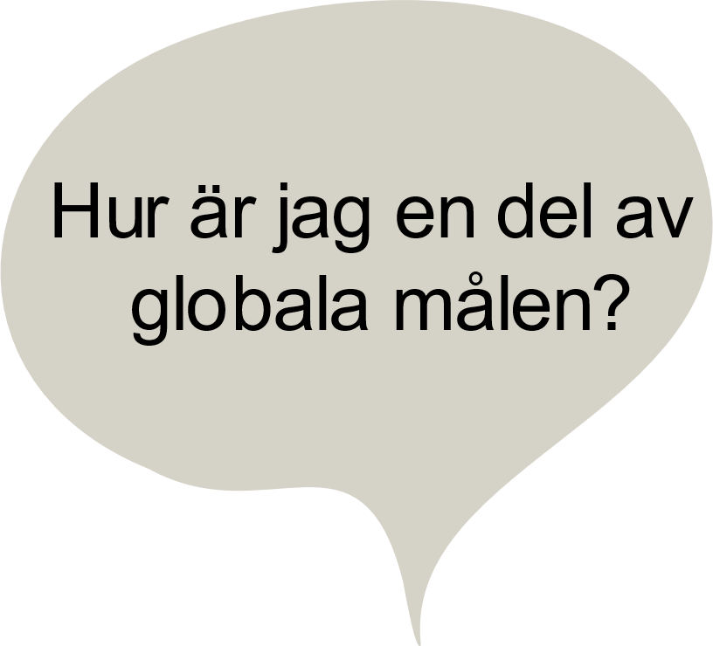
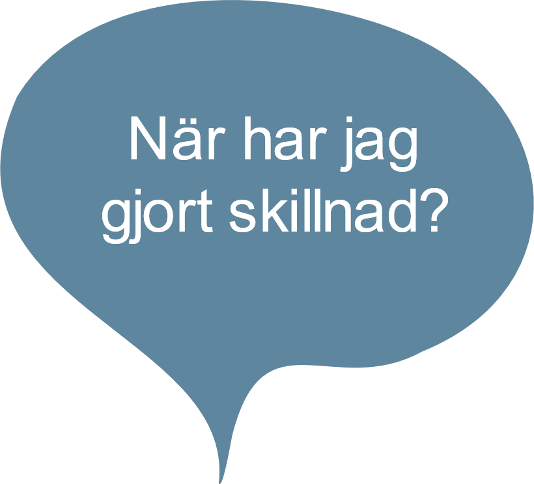
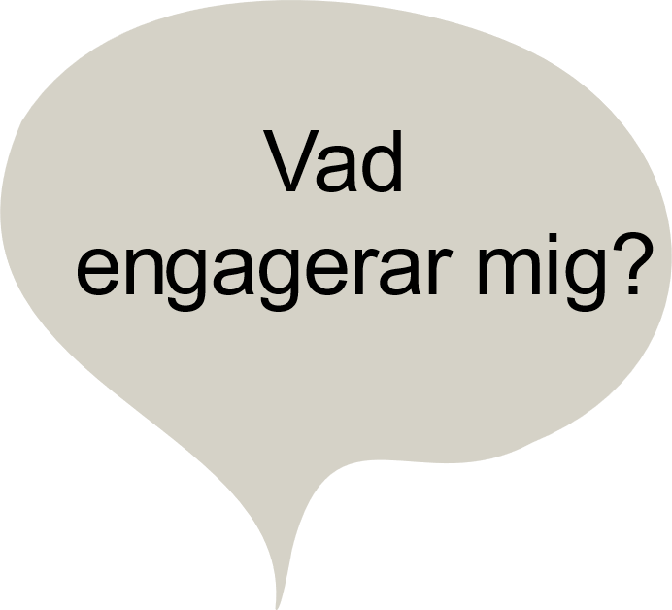
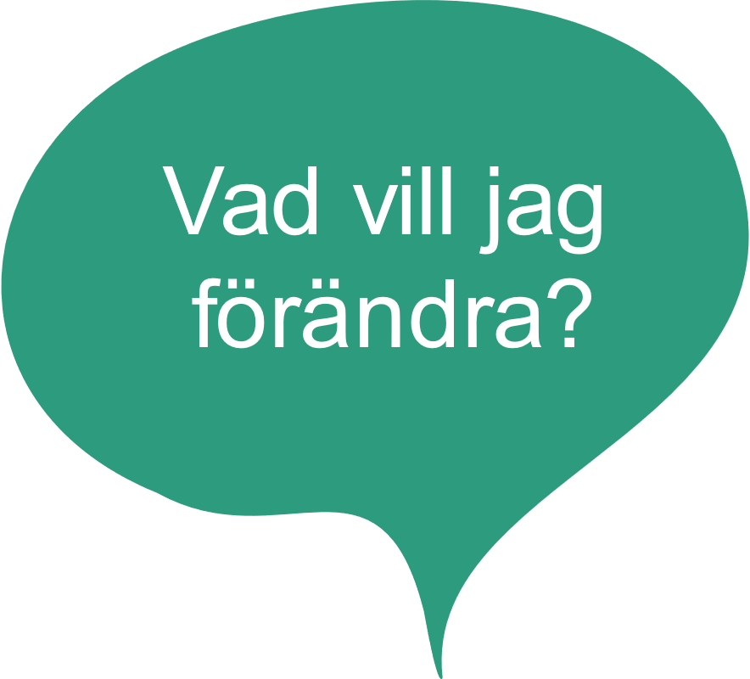
Min Story – vår agenda i ett nötskal
Metodutveckling av ”jag-vi-världen” med deltagare på allmän kurs.
Sep 2021 – sep 2024
Deltagarnas egna erfarenheter, berättelser och engagemang är i fokus
Bidra till positiv samhällsutveckling och genomförandet av de globala målen - Ett nytt sätt att arbeta med Agenda 2030.
Notes:
ELIN
Projektet går i korthet ut på att vi tillsammans med deltagare som läser allmän kurs ska utveckla en metod som heter Jag-Vi-Världen. Metoden har som syfte att väcka engagemang och tro på förändring hos deltagarna och koppla deltagares egna berättelser, erfarenheter och engagemang till de globala målen.
Kortfattat
Pågår i två år
Målet är att ta fram stärkande metoder som ökar känslan av egenmakt och viljan att förändra, öka förståelsen kring de globala målen på en mer individuell nivå.

Slide 5
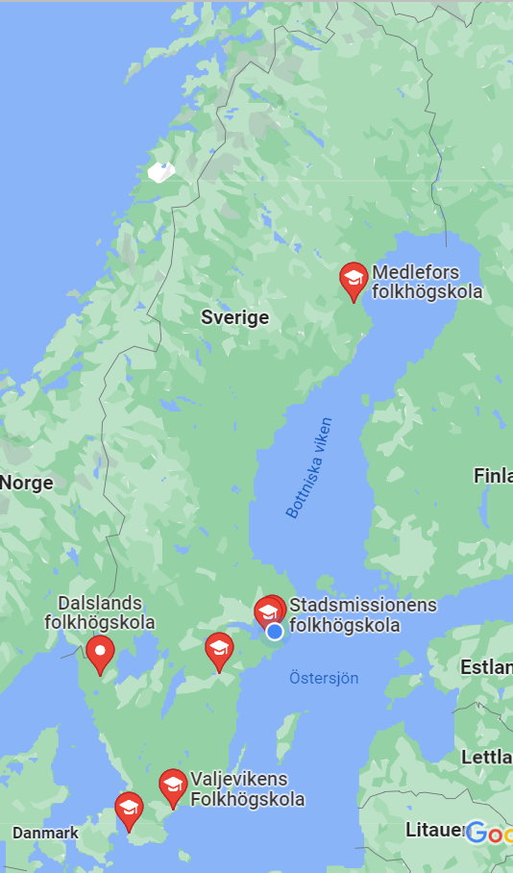
Medverkande skolor
Bona folkhögskola
Glokala folkhögskolan
Marieborgs folkhögskola
Medlefors folkhögskola
Stadsmissionens folkhögskola
Dalslands folkhögskola
Holma folkhögskola
Löftadalens folkhögskola
Röda Korsets folkhögskola
Valjevikens folkhögskola
Medlefors
Stadsmissionen
Dalsland
Röda korset
Löftadalen
Marieborg
Bona
Holma
Valjeviken
Glokala
Notes:
NELLY
Dessa skolor är det som medverkar i projektet!
Når en viss geografisk spridning och även en viss spridning i vilka grupper vi möter i de här skolorna.

Slide 6
Regeringens ungdomspolitiska mål
”Alla ungdomar ska ha goda levnadsvillkor, makt att forma sina liv och inflytande över samhällsutvecklingen.”
Ungefär 4 av 10 unga vill vara med och påverka i frågor som rör kommunen, men knappt två av tio unga upplever att de har möjlighet att föra fram sina åsikter till de som bestämmer i kommunen.
Det är skillnad på engagemang mellan olika grupper.
fokus-19-det-vore-ju-roligt-om-de-fragade-nan-gang.pdf (mucf.se) Goda levnadsvillkor för många, men inte för alla | MUCF
Fokus 21 - Vilja att förändra | MUCF
Notes:
ELIN
Regeringeringens ungdomspolitiska mål lyder såhär:
”Alla ungdomar ska ha goda levnadsvillkor, makt att forma sina liv och inflytande över samhällsutvecklingen.”
Det här att unga ska känna egenmakt och ha verktyg för att kunna göra sin röst hörd och förändra sin livssituation är alltså en demokratifråga.
Men hur ser det ut då? Känner alla unga i Sverige att de har inflytande över samhällsutvecklingen?
Det är skillnad på engagemang mellan olika grupper.
Tex unga med funktionsnedsättning är engagerade i lägre utsträckning än övriga.
Färre killar än tjejer är engagerade osv.
Unga från mindre privilegierade bakgrunder har ofta en mer negativ inställning till sina möjligheter att påverka. Det demokratiska deltagandet generellt sett är lägre i områden med socioekonomiska utmaningar.

Slide 7
”Ett engagerande mikrokosmos”
- Deltagare på allmän kurs tycks värdera sitt ideella engagemang som lägre än deltagare på särskild kurs.
-Den generella tilliten är exceptionellt låg bland dem som går allmän kurs och samtidigt hög bland dem på särskild kurs.
Källa: ett-engagerande-mikrokosmos-2021-webb.pdf (folkbildningsradet.se)
Notes:
ELIN
Men i en färsk rapport från Folkbildningsrådet som heter ”Ett engagerande mikrokosmos” visar dock skillnader mellan deltagare på särskild kurs och på allmän kurs i just engagemang och tron på sina egna möjligheter och kompetens.
Deltagare på allmän kurs är generellt sett mindre engagerade än deltagare som läser särskilda kurser och
Rapporten visar också att Deltagare på allmän kurs tycks värdera sitt ideella engagemanf som lägre än deltagare på särskild kurs.
Den generella tilliten är exceptionellt låg bland dem som går allmän kurs och samtidigt hög bland dem på särskild kurs.

Slide 8
Metod: Jag – Vi – Världen
Notes:
NELLY
Projektet går ut på att testa en metod som kallas för Jag – Vi - Världen. Metoden är framtagen i samband med projektet, och är alltså inte testad innan.
Där börjar man med att utgå från sig själv, sitt eget engagemang. Sedan flyttas det vidare till gruppen, klassen; vad vill vi? Efter det skapas engagemang i möten (med andra skolor) och kanske i samverkan med andra aktörer i samhället; politiker, organisationer mm. Sen finns även ett steg om ett globalt engagemang. Det handlar kanske inte så mycket om att rädda världen som att se sin egen/ klassens/ Sveriges del i ett större globalt sammanhang; och hur vi är en del av de Globala målen.
Vi ska skapa jag – vi - världen metoden, vi ska testa oss fram genom olika övningar och upplägg

Slide 9
Metodutveckling
Övningar och workshops i tre delar:
Berättande
Globala målen
Förändringsarbete
https://www.sverigesfolkhogskolor.se/for-personal-pa-folkhogskola/metodbanken-jag-vi-varlden/
https://www.sverigesfolkhogskolor.se/for-personal-pa-folkhogskola/metodbanken-jag-vi-varlden/

Slide 10
Workshop
Tre övningar
1. Berättande
2. Globala målen
3. Gemensamt förändringsarbete
Notes:
Vi kommer göra 3 övningar som tar oss från den egna berättelsen, vidare till globala målen för att slutligen landa i gemensamt förändringsarbete.
De övningar vi testar på är några av de övningar som vi testat I projektet under vårt första år. Som ni förstår har vi en mycket mer begränsad tid att ta oss igenom övningarna, så vi kommer att göra övningarna I minifomat idag.
Vi kommer att arbeta I breakoutrooms
Jag och elin kommer att ge instruktioner inför varje del och dela in er I grupper

Slide 11
Del 1. Berättande
Intervjua varandra två och två (Breakoutrooms 10 min)
Berätta om en händelse i ditt liv som har påverkat dig positivt?
T. ex någon gång du har gjort skillnad eller när någon har gjort skillnad för dig
Har du lärt dig något nytt om dig själv och/eller om samhället genom händelsen?
Notes:
Första delen handlar om berättande, det var också där vi inledde hösten med våra deltagar grupper. Vi testade på olika övningar och metoder, bland annat testade vi på metoden world cafe - Premissen är att man delar in klassen i små grupper där de för runda bords-samtal. Efter ett tag bryter grupperna upp och formar nya grupper vid nya bord där de fortsätter samtala om ett givet ämne.
Intervjua varandra två och två
Berätta om en händelse i ditt liv som har påverkat dig positivt?
T. ex någon gång du har gjort skillnad eller när någon har gjort skillnad för dig
Har du lärt dig något nytt om dig själv och/eller om samhället genom händelsen?
Innan vi sätter igång kan det vara viktigt att veta att det inte kommer att ske någon form av redovisning I helgrupp, men däremot kommer vi att använda ett digitalt verktyg där ni anonymt kommer att skriva in korta beskrivningar av det ni delat i era mindre grupper. Det finns absolut inget krav på att dela med sig av något som känns personligt eller privat, men vill man göra det kan det vara bra att vara förberedd på att det sen kommer ett moment där ni skriver ner det ni delat.
Ni kommer att få 10 minuter på er i era breakoutrooms, sedan återsamlas vi här för att kort prata om hur övningen var och introducera nästa övning.
Nu är klockan … vi samlas här igen kl. …
ÅTERSAMLING I HELGRUPP
Vi är självkalrt nyfikna på vad ni tyckte om den här första övningen, och vi kommer ägna mer tid åt reflektion i slutet. Nu ska vi ha paus, men i samband med det skulle vi vilja be er att skriva ner en kort reflektion i chatten. Vi ses här igen kl…(7 min senare)

Slide 12
PAUS

Slide 13
Del 2. Globala målen
Välj Globala mål
Nya grupper, tre personer (Breakoutrooms 10 min)
Använd verktyget Padlet – Globala målen
Återberätta för varandra vad ni kom fram till under del 1.
Kom fram till vilket eller vilka mål som detta skulle kunna passa in under
Man kan skriva in samma handling/berättelse under flera mål
Notes:
VÄLKOMNA TILLBAKA
(ELIN) Gå igenom kommentarer från chatten.
DEL 2. GLOBALA MÅLEN Andra delen handlar om globala målen. I projektet arbetade vi med globala målen både i de enskilda grupperna på skolorna men också under våra utbytesresor där två skolor i projektet tillsammans workshopade om globala målen och sina egna berättelser och skapa projektidéer.
Välj Globala mål
Nya grupper, tre personer (Breakoutrooms 10 min)
Använd verktyget Padlet – Globala målen - https://padlet.com/elinbonnier/u10hxb51x7634gug
Återberätta för varandra vad ni kom fram till under del 1.
Kom fram till vilket eller vilka mål som detta skulle kunna passa in under
Man kan skriva in samma handling/berättelse under flera mål
När vi kommer tillbaka kommer vi att titta på det ni skrivit in i padlet tillsammans i helgrupp. Man är helt anonym när man skriver in kommentarer, men det kan vara bra att tänka på om man delar något personligt. Ni kan självklart skriva in olika händelser eller berättelser under de globala målen.
Ni kommer att arbeta i breakoutrooms i 10 minuter, det betyder att ni väldigt snabbt ska sammanfatta vad ni kom fram till under del 1. Gå sedan in i verktyget Padlet och skriv under de globala mål som ni bäst tycker passar med er berättelse/handling som ni pratade om under del 1.
När vi återsamlas i helgrupp kommer vi att kort gå igenom övningen och titta på vad ni skrivit i padlet. Sedan kommer vi introducera den sista delen.
ÅTERSAMLING I HELGRUPP
NELLY
PADLET

Slide 14
Del 3. Förändringsarbete
Bestäm vilket eller vilka engagemang och idéer ni vill fokusera ert förändringsarbete på genom att titta på det ni skrivit in under de Globala målen.
Instruktioner
Gör en pitch på 1 min av ett genomförbart projekt som ni skulle vilja göra.
Ni ska kunna genomföra förändringsarbetet på en folkhögskola.
Vad är er idé?
Vad är syftet/målet med er idé? För vem?
Vilka personer ska vara med i projektet? (tex gäster, deltagare, organisationer, föreningar)
Vad är nästa steg?
Notes:
Samma grupper som i del 2 (Breakoutrooms 15 min)
Diskutera i gruppen de globala mål som ni valt under del 2.
Bestäm vilket eller vilka globala mål ni vill fokusera ert förändringsarbete på.
Instruktioner
Ni ska kunna genomföra förändringsarbetet på en folkhögskola. Det finns en liten budget på skolan som gör det möjligt att bjuda in externa gäster eller köpa in material.
Gör en pitch på 1 min av ett genomförbart projekt som ni skulle vilja göra.
Vad är er idé?
Vad är syftet/målet med er idé? För vem?
Vilka personer ska vara med i projektet? (tex gäster, deltagare, organisationer, föreningar)
Vad är nästa steg?
ÅTERSAMLING I HELGRUPP
GRUPPERNA PITCHAR
AVSLUTNINGSRUNDA – ELIN
-

Slide 15
Tack för idag!
minstory_varagenda
Notes:
Elin.bonnier@sverigesfolkhogskolor.se
nelly.bachner@sverigesfolkhogskolor.se

